Slide 1
スマホ用電子証明書を
スマホに搭載しよう
令和６年２月

Slide 2
１.スマホ用電子証明書について
1-A スマホ用電子証明書とは？・・・・・・・・・・・・・・P4
1-B スマホ用電子証明書で出来ること・・・・・・・・・・・P5
1-C スマホ用電子証明書のメリットと活用方法・・・・・・・P6
1-D マイナポータルアプリの安全性・・・・・・・・・・・・P7
1-E スマホ用電子証明書の安全性・・・・・・・・・・・・・P8
1-F 問い合わせ先・・・・・・・・・・・・・・・・・・・P9
２.スマホ用電子証明書の利用方法
2-A 申請開始前の確認事項・・・・・・・・・・・・・・・P11
2-B マイナポータルアプリのインストール・・・・・・・・P12
2-C スマホ用電子証明書を申請する・・・・・・・・・・・P13
2-D スマホ用署名用電子証明書のパスワードの設定・・・・P16
2-E スマホ用電子証明書の登録・・・・・・・・・・・・・P17
2-F 機種変更した時の手続き・・・・・・・・・・・・・・P18
2-G 紛失時の対応・・・・・・・・・・・・・・・・・・・P22
2-H スマホ用電子証明書の利用をやめる手続き・・・・・・P23
３.よくあるご質問
３-A よくあるご質問・・・・・・・・・・・・・・・・・・P26
目 次

Slide 3
1
スマホ用電子証明書について

Slide 4
スマホ用電子証明書とは？
1-A
スマートフォンにマイナンバーカードと同等の本人確認機能を持った電子証明書※を搭載することで、マイナンバーカードを持ち歩かずとも、スマホだけで、様々なマイナンバーカード関連サービスの利用やインターネット上での本人確認ができるようになるサービスです。
電子証明書とは？･･･インターネット上での様々な申請における身分証明書です。
（書面手続における「印鑑証明書」に相当します。）
・マイナンバーカードのICチップを使って、利用者のスマホに、新たに電子証明書を搭載することができるサービスです。
・マイナンバーカードなしで、スマホだけで、様々なサービスの利用や申し込みができるようになります。
・これまでマイナンバーカードの電子証明書を使わないと受けれなかったサービスが、順次スマホだけで利用できるようになります。

Slide 5
スマホ用電子証明書で出来ること
1-B
以下のサービスが電子証明書により、スマホだけで利用できるようになります。
※他のサービスも順次利用できるようになります。
❶マイナポータルの利用（2023年5月11日より順次拡大中）
❷
各種民間オンラインサービスの申込・利用（2023年5月11日より順次拡大中）
❸
コンビニの交付サービスの
利用（2023年12月より開始）
❹
健康保険証としての利用（今後対応予定）

Slide 6
スマホ用電子証明書のメリットと活用方法
1-C
メリット❶
マイナンバーカードを携帯せずに各種行政手続きなどが実施できる
マイナンバーカードを携帯していなくても、スマートフォン一つでマイナポータルへのログインや各種行政手続きなどをいつでもどこでも実施できます。
メリット❷
最高レベルのセキュリティで安心して利用できる
スマホ用電子証明書はマイナポータルアプリからしかアクセスできない様にスマートフォン内の安全な場所に格納されており、マイナポータルアプリは十分なセキュリティ対策の取られたサイト・アプリからのアクセスしか受け付けておりません。
その為、セキュリティが高く安心して利用できます。
メリット❸
今までより便利に本人確認が出来て様々なサービスで利用できる
生体認証による本人確認を可能にすることで、簡単な認証による利便性の向上を実現しています。
また、これまで公的個人認証サービス（オンライン上の本人確認）を利用できなかった民間サービスとも連携できます。

Slide 7
マイナポータルアプリの安全性
1-D
マイナポータルでは以下のような安全対策を行っています。
1.高いレベルの本人確認
利用者証明用電子証明書※を搭載したマイナンバーカードを用いて公的個人認証サービスを利用するため、非常に高いレベルでの本人確認を行うことができます。これにより、成りすまし・改ざんを防ぎ、本人によるデータのやり取りであること担保するため、高いセキュリティを確保します。
2.通信の暗号化
マイナポータルは暗号化された通信によってのみアクセスが可能です。利用者とマイナポータルの間の通信は暗号化され、情報漏洩の防止および改ざんの検知が可能です。また利用者はサーバ証明書を調べることで、接続先が本物のマイナポータルであることを確認することができます。
3.利用履歴の確認
過去のマイナポータルの利用履歴を確認することができるため、身に覚えのない操作について、確認のうえ気づくことができます。
※ログインした者が本人であることを証明できます

Slide 8
スマホ用電子証明書の安全性
1-E
スマホ用電子証明書はGP-SEというスマホ内の安全な場所に格納しています。
1.GP-SEとはスマートフォンの中にあるICチップです
2.GP-SEには必要最低限の情報のみ格納されています
3.GP-SEに格納された情報は確認可能です※
4.記録された情報の盗取は困難です
5.利用には暗証番号が必要です
※マイナポータルアプリのメニューから
「スマホ電子証明書の確認」を選択することで情報の確認が可能です

Slide 9
問い合わせ先
1-F
スマホ用電子証明書のお問い合わせ
マイナンバーカード 総合フリーダイヤル
0120-95-0178 （無料）
（音声ガイダンス4番を押してください）
平日 9:30～20:00、土日祝 9:30～17:30
※スマホ用電子証明書を搭載したスマートフォンの紛失・盗難による電子証明
の一時利用停止については、24時間365日対応します。
聴覚障がい者専用お問い合わせFAX番号
0120-601-785
お問い合わせフォーム
https://www.kojinbango-card.go.jp/otoiawase/

Slide 10
2
スマホ用電子証明書の利用方法

Slide 11
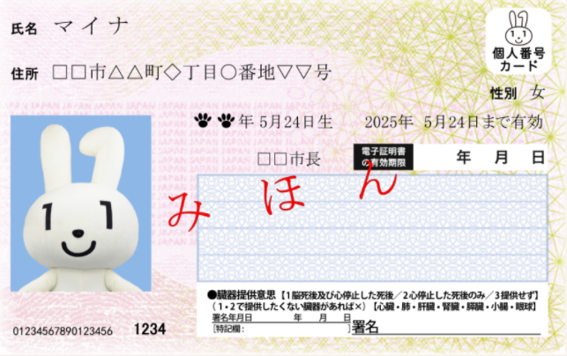
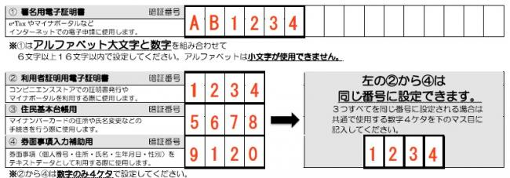
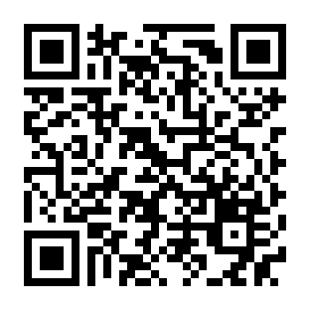
申請開始前の確認事項
2-A
以下の4点を用意しましょう
❶
マイナンバーカード
❷
署名用電子証明書のパスワード
❸
Android
スマートフォン
❹
マイナポータル
アプリ
通知カード
の
下半分です
署名用電子証明書が登録されたマイナンバーカード
あらかじめ市区町村窓口で設定した半角の英大文字と数字を含む6文字から16文字の署名用電子証明書のパスワード
スマホ用電子証明書対応のAndroid
スマートフォン
既にインストール
されている方は、
最新のバージョンに
更新してください。
※対応している機種一覧はこちらから確認できます

Slide 12
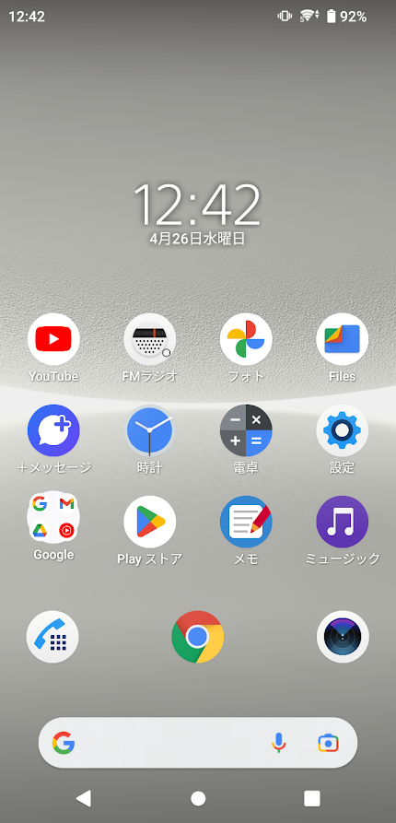
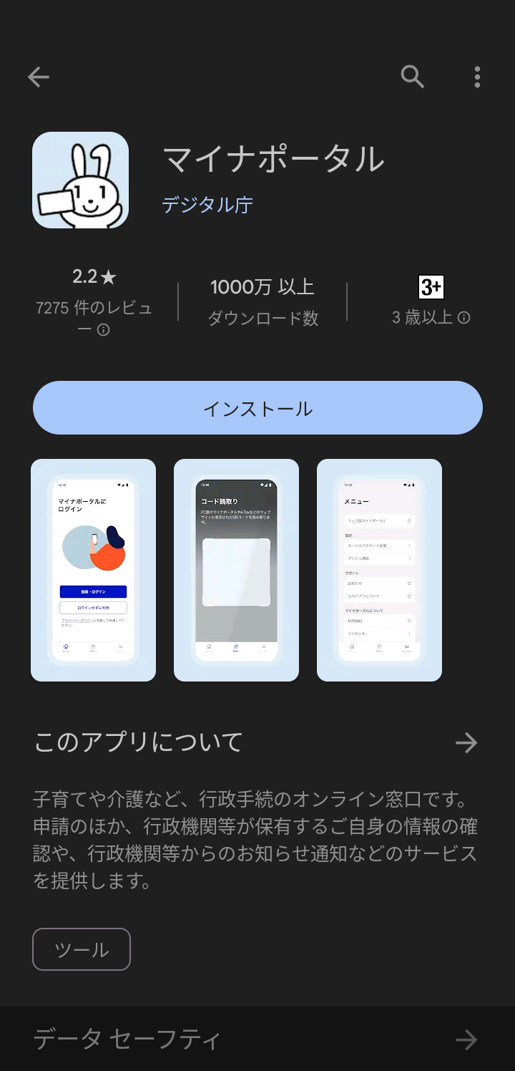
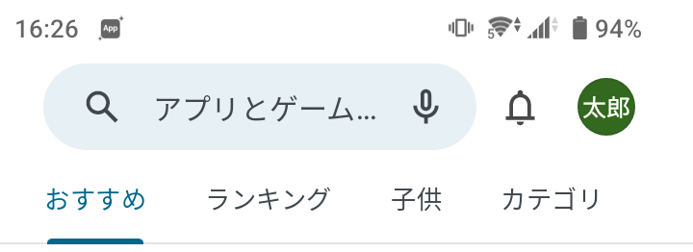
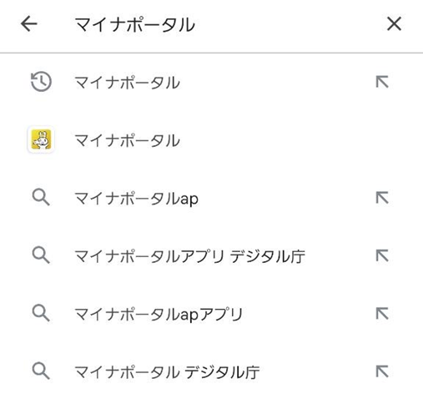
マイナポータルアプリのインストール
2-B
マイナポータルアプリをインストールします
❶
「Play ストア」
を押す
❷
「アプリやゲーム
を検索」を押す
❸
｢マイナポータル｣を検索
❹
「インストール」
を押す

Slide 13
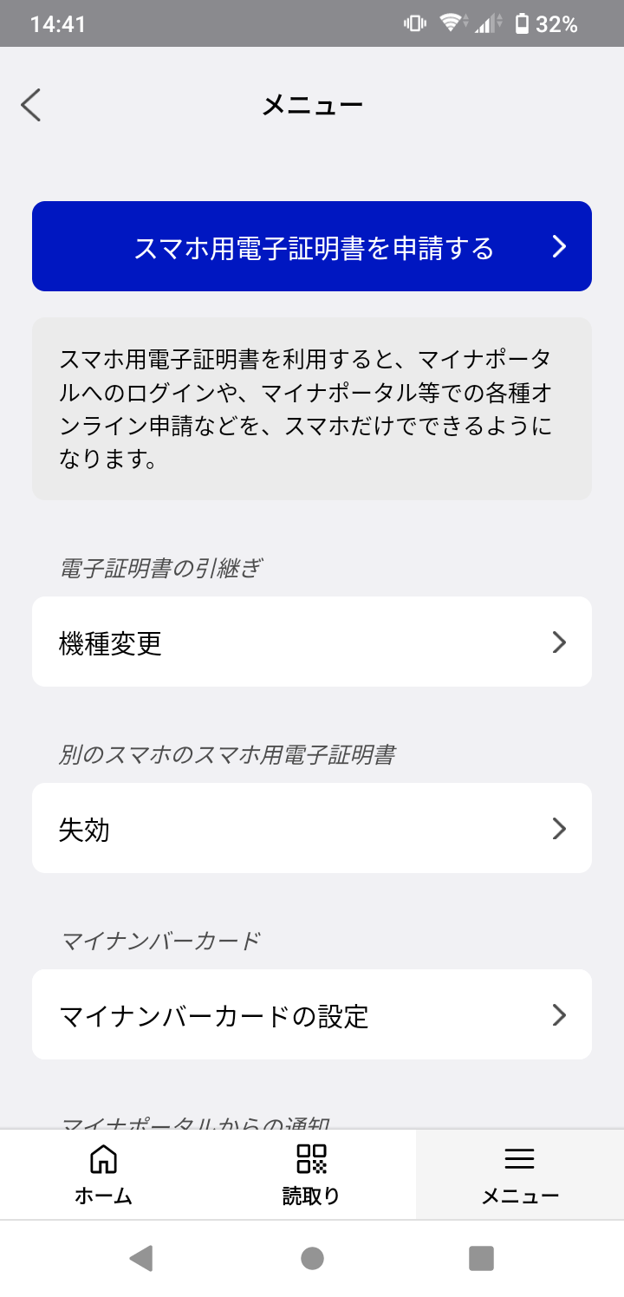
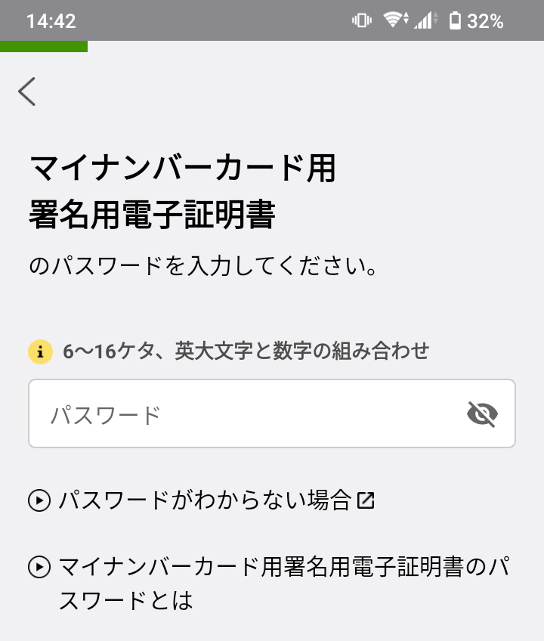
スマホ用電子証明書を申請する
2-C
マイナンバーカード用署名用電子証明書のパスワードを入力
❷
❸
❹
❶
「マイナポータル」
アプリを押す
「メニュー」
を押す
「スマホ用電子証明書
を申請する」を押す
「パスワード」
を入力
※あらかじめ設定している署名用電子証明書パスワードです

Slide 14
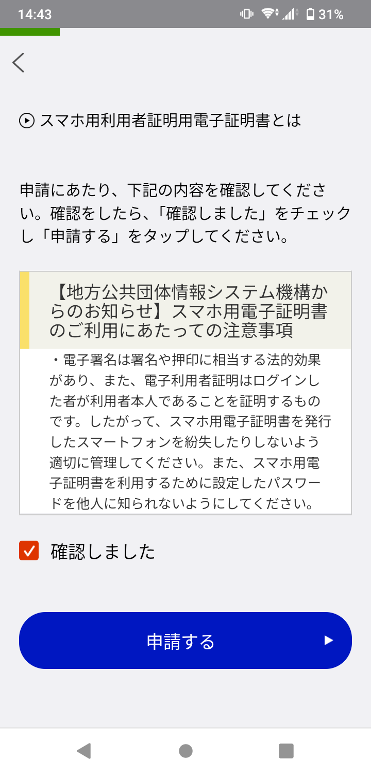
スマホ用電子証明書を申請する
2-C
利用申請するスマホ用電子証明書を選択する
❺
利用するスマホ用電子証明書をチェック
❻
注意事項の「確認しました」をチェックして「申請する」を押す
※利用しないスマホ用電子証明書がある場合は、そのスマホ用電子証明書のチェックを外してください。
❺
※スマホ用署名用電子証明書とは？ 署名用電子証明書は、インターネット等で電子文書を作成・送信する際に利用し、「作成・送信した電子文書が、
利用者が作成した真正なものであり、利用者が送信したものであること」を証明することができます。
※スマホ用利用者証明用電子証明書とは 利用者証明用電子証明書は、マイナポータル等インターネットのウェブサイト等にログインする際に利用し、
「ログインした者が、利用者本人であること」を証明することができます。

Slide 15
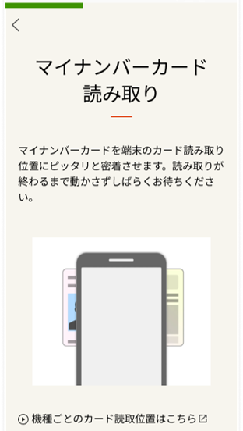
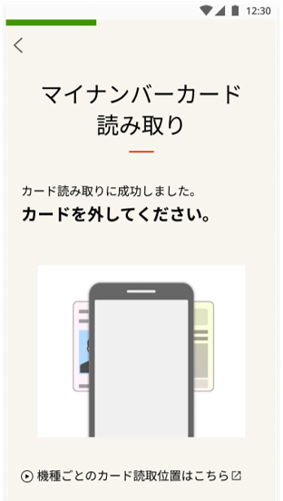
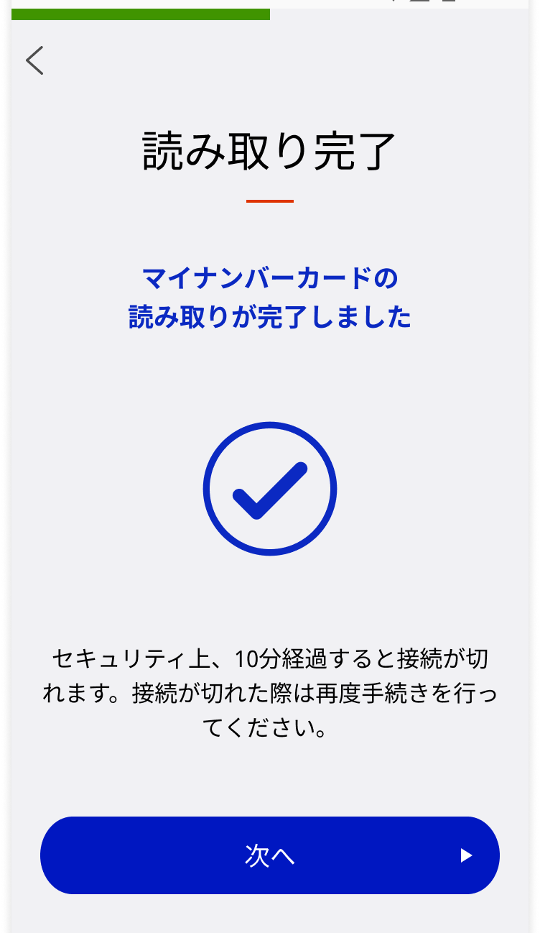
スマホ用電子証明書を申請する
2-C
マイナンバーカードをスマートフォンで読み取ります
➐
マイナンバーカードを
スマートフォンの背面の
読み取り位置に密着させる
➑
カード読み取り成功の
メッセージが表示されたら、
マイナンバーカードを取り外す
❾
「次へ」を押す
❾
「モバイル非接触IC通信マーク」にマイナンバーカードの中心を
ピッタリと当ててしばらく待ちます

Slide 16
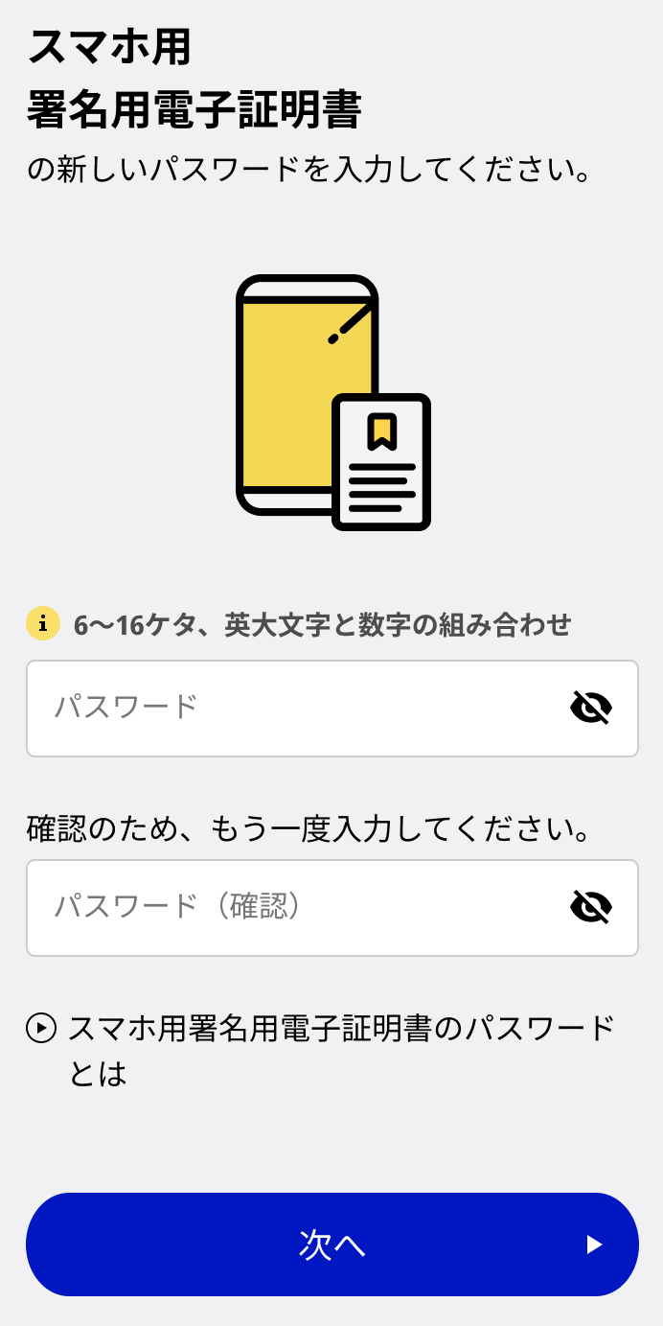
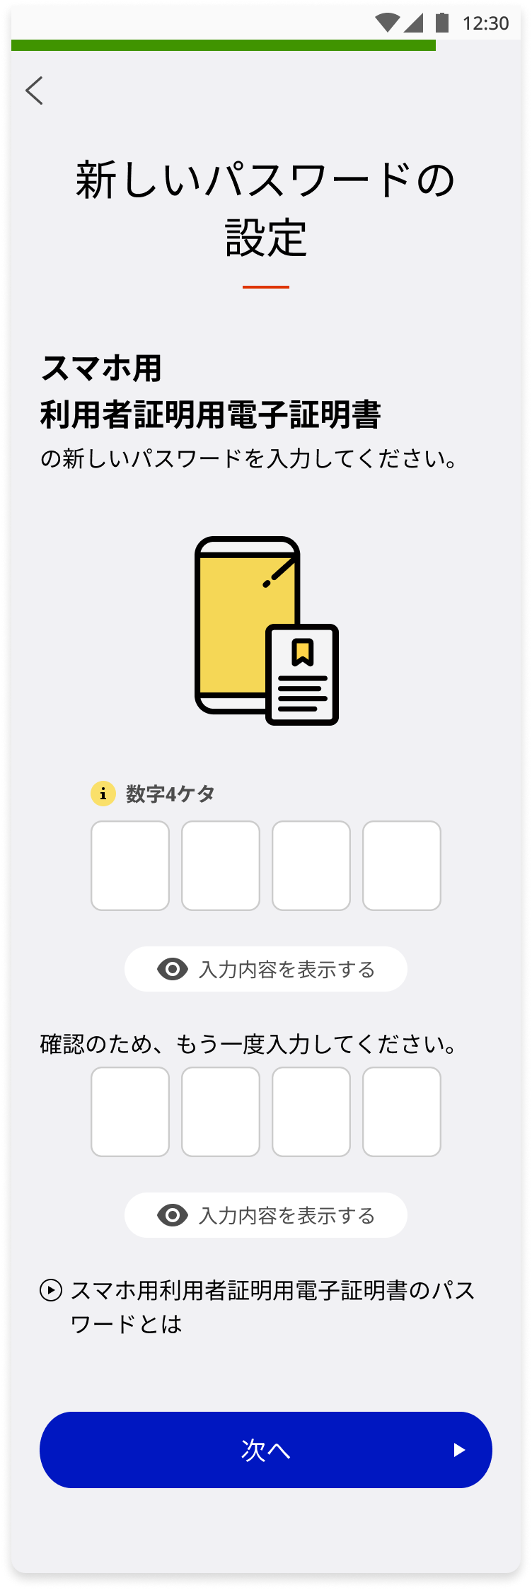
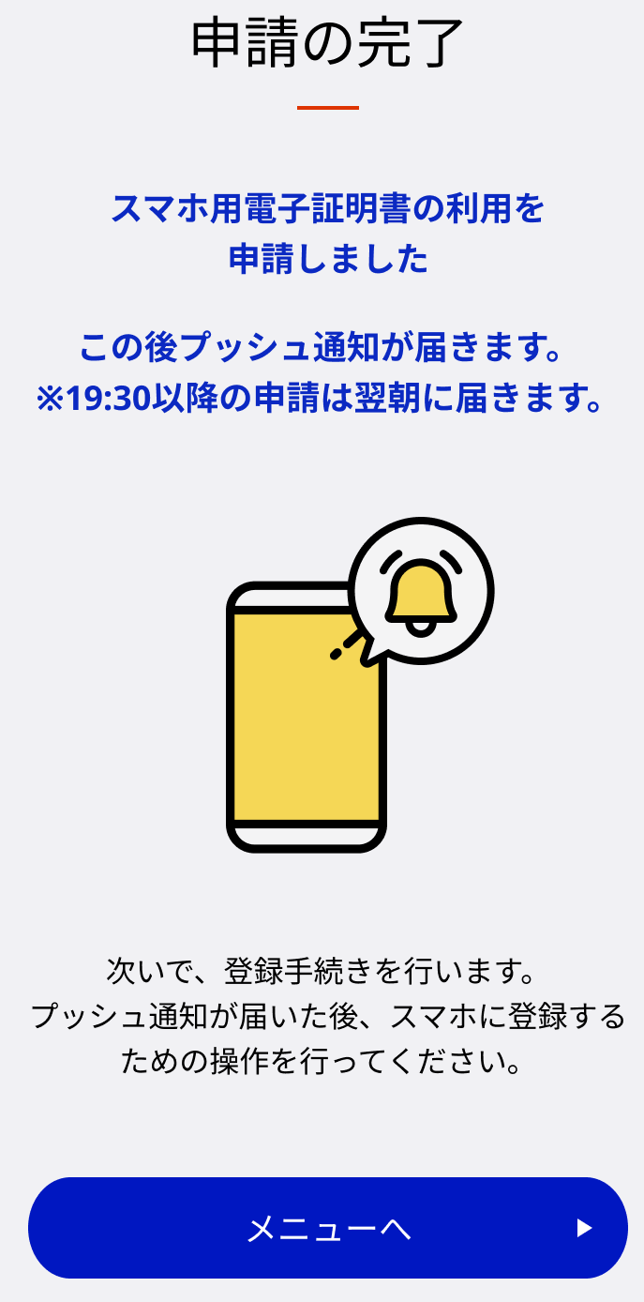
スマホ用署名用電子証明書のパスワードの設定
2-D
スマホ用署名用電子証明書を利用申請している場合の項目です
スマホ用利用者証明用電子証明書の新しいパスワードを数字4桁で入力して「次へ」を押す
スマホ用電子証明書の
利用申請が完了
※数分後にプッシュ通知が届きます
❶
署名用電子証明書
パスワードを入力
して「次へ」を押す
❷
❸

Slide 17
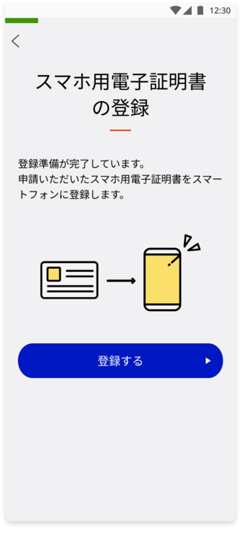
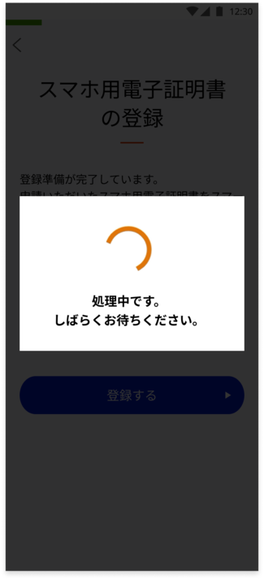
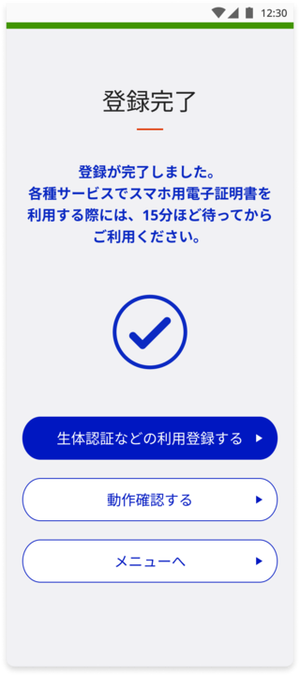
スマホ用電子証明書の登録
2-E
プッシュ通知が届いた後、スマホ用電子証明書の登録をします
❶
「登録する」を押す
❷
処理が行われるので待ちます
❸
スマホ用電子証明書の
登録が完了

Slide 18
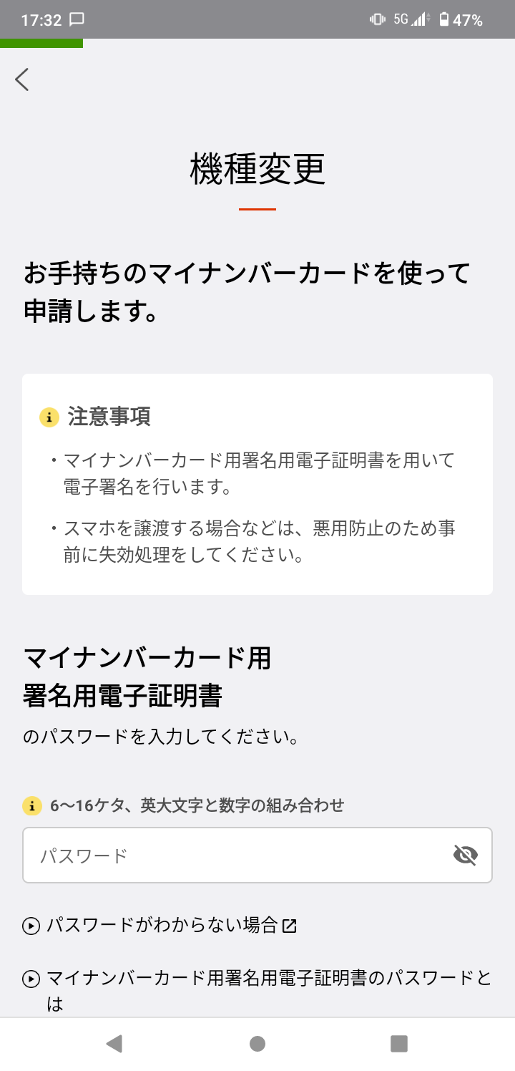
機種変更した時の手続き
2-F
新しいスマホでスマホ用電子証明書の申請を再度行います
❶
「マイナポータル」アプリを押す
❷
「メニュー」を押して
「機種変更」を押す
❸
パスワードを入力する

Slide 19
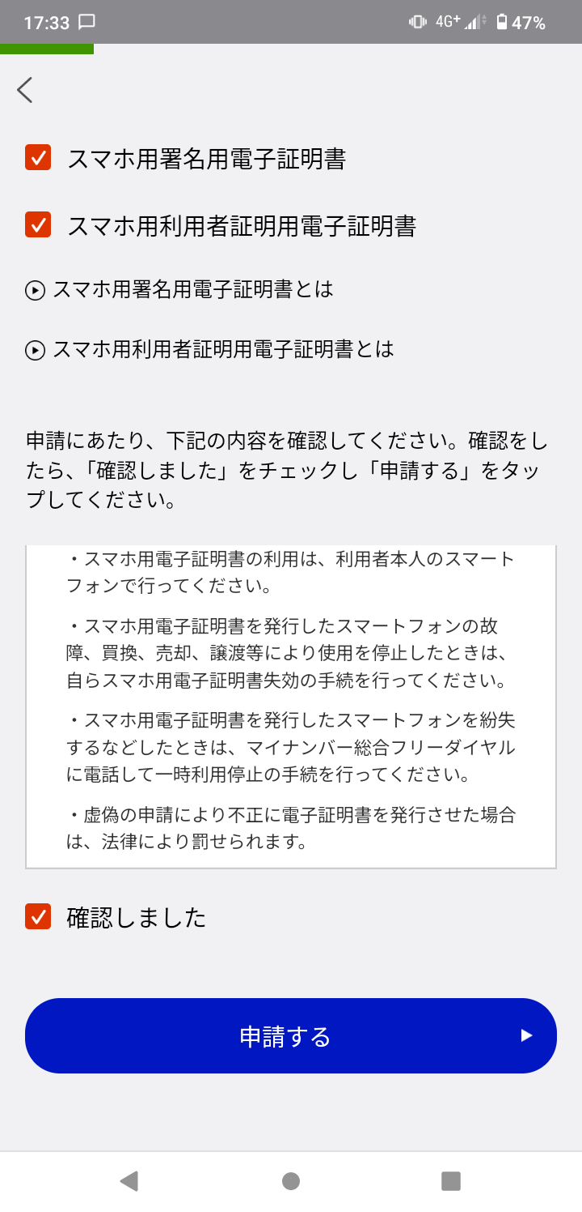
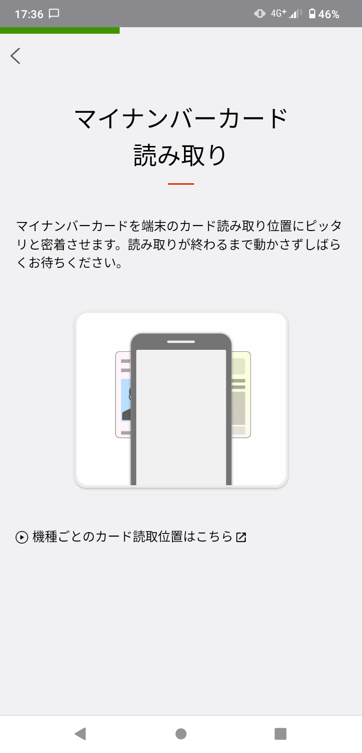
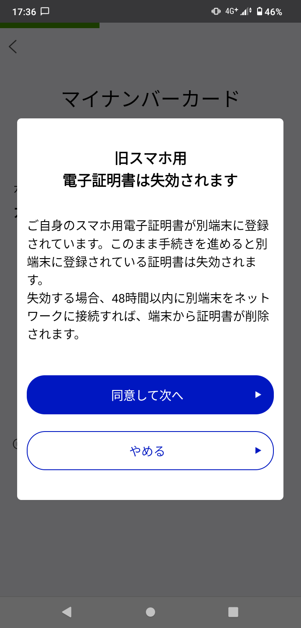
機種変更した時の手続き
2-F
新しいスマホでスマホ用電子証明書の申請を再度行います
❹
チェックを3か所入れ
「申請する」を押す
❺
マイナンバーカードを
読み取りる
❻
「同意して次へ」を押して完了

Slide 20
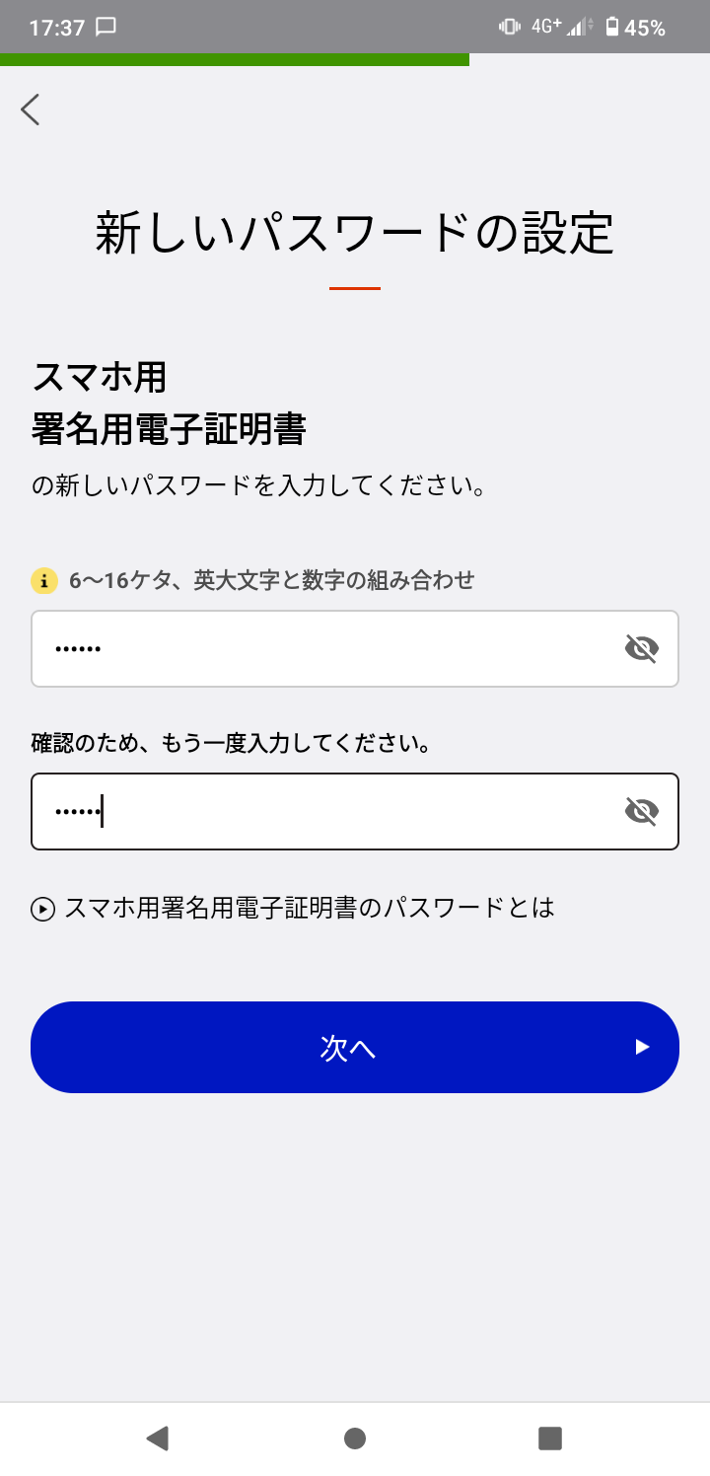
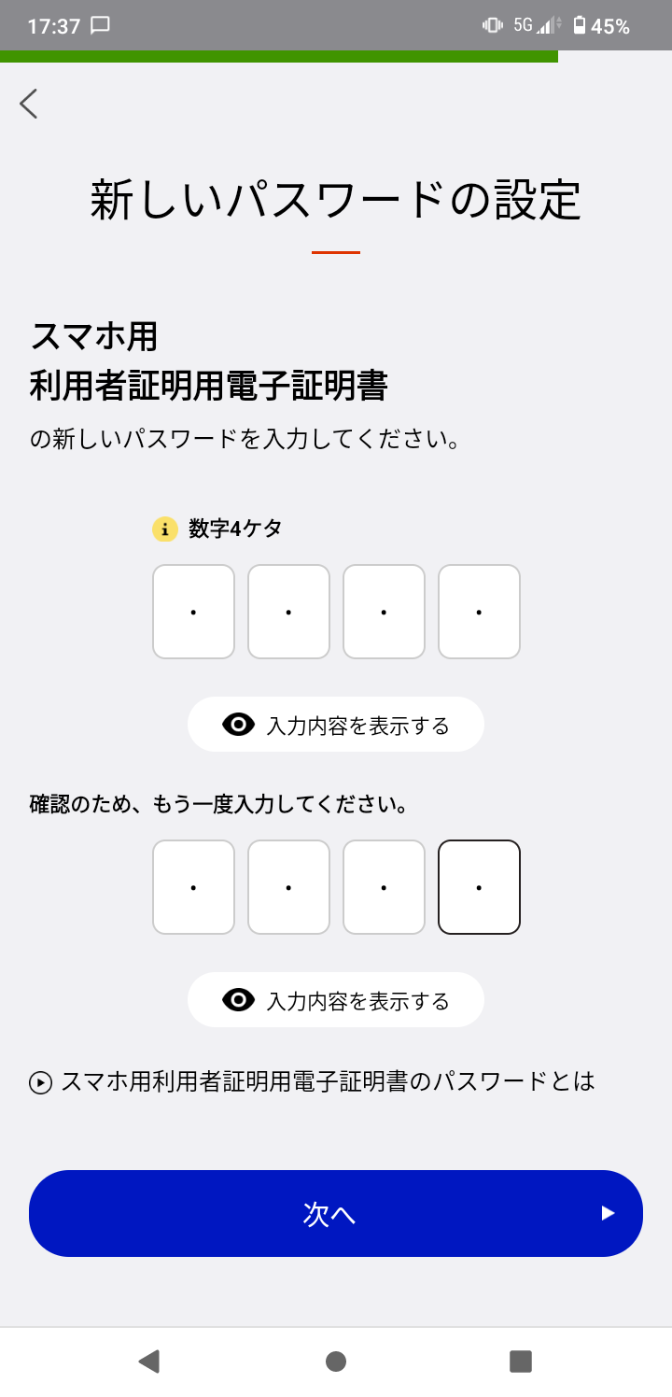
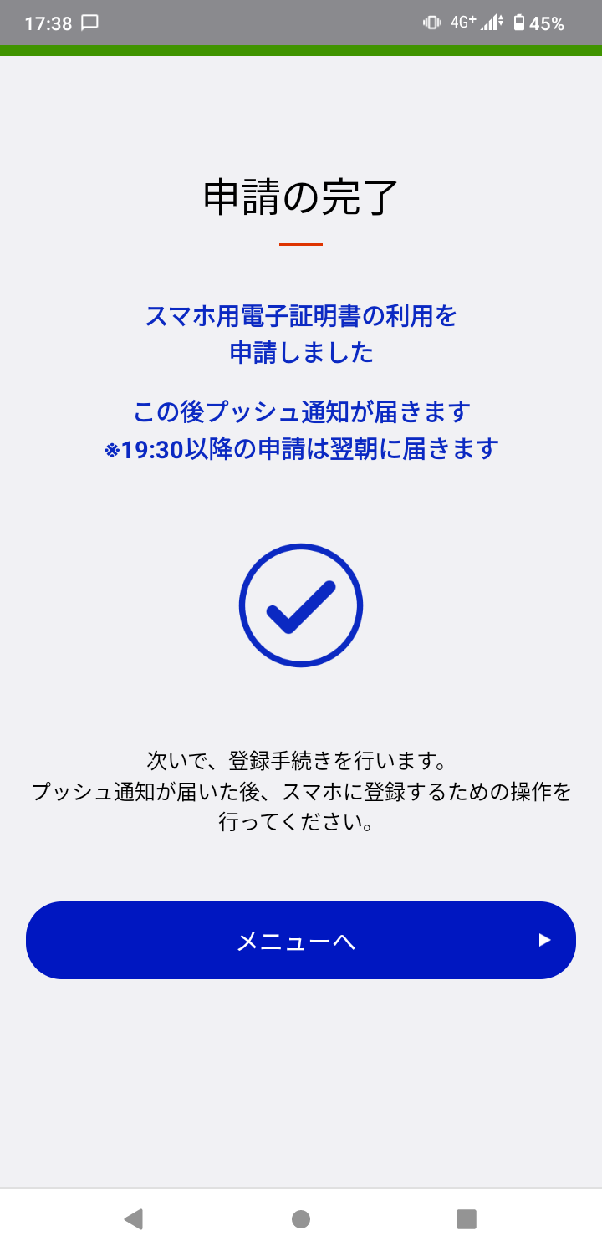
機種変更した時の手続き
2-F
新しいスマホでスマホ用電子証明書の申請を再度行います
➐
パスワードを入力し
「次へ」を押す
➑
パスワードを入力し
「次へ」を押す
❾
申請の完了画面が
表示されれば申請は完了
❾

Slide 21
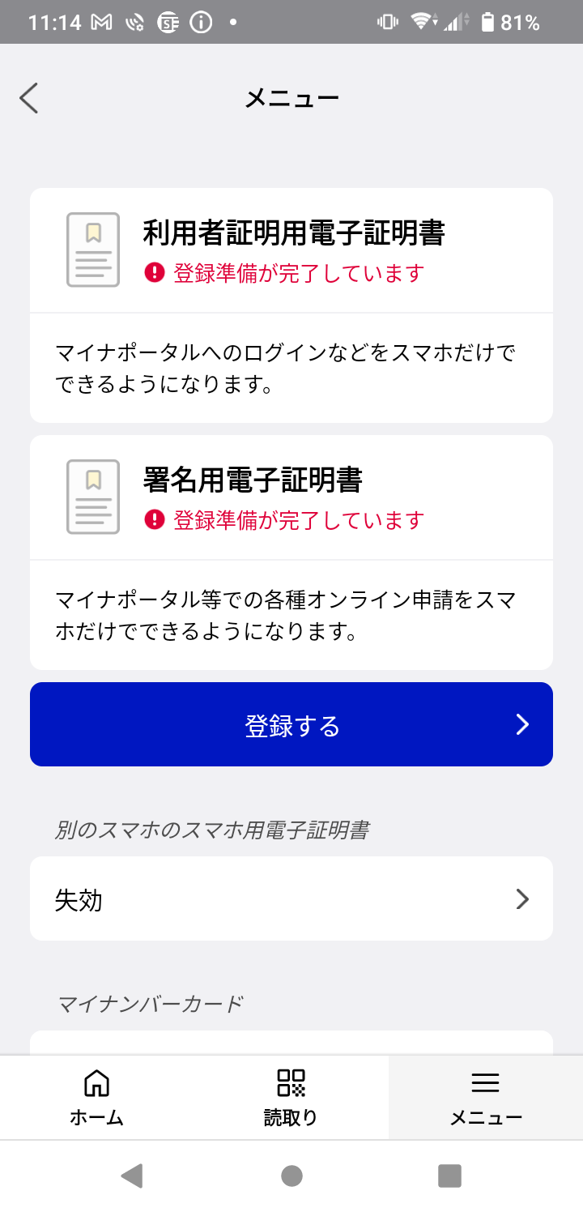
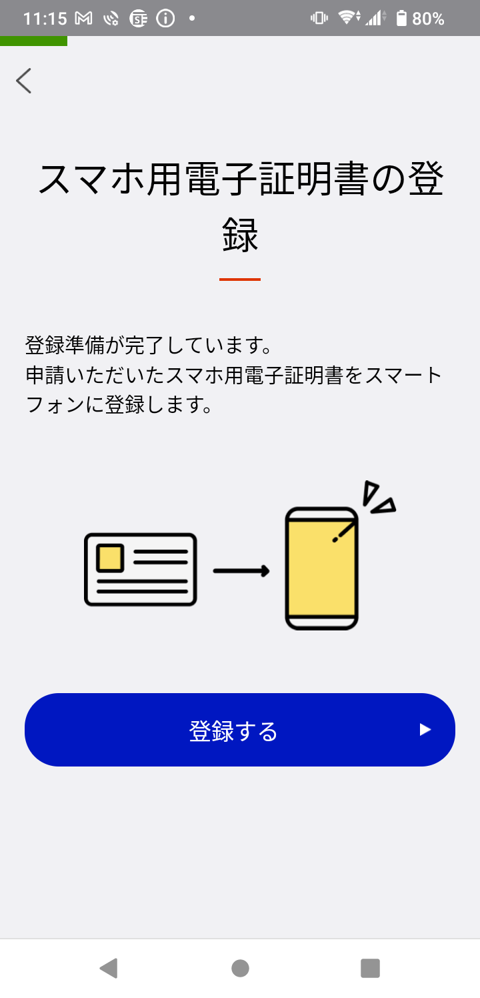
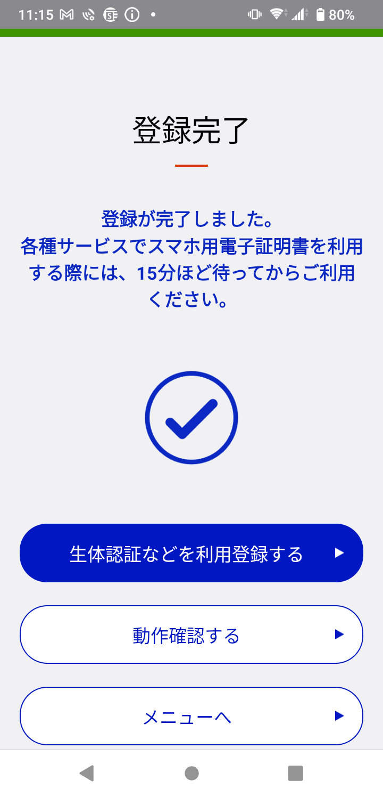
機種変更した時の手続き
2-F
新しいスマホでスマホ用電子証明書の申請を再度行います
❿
「登録する」を押す
⓫
「登録する」を押す
⓬
登録完了の画面が表示
されれば完了です
⓬
❿
⓫

Slide 22
紛失時の対応
2-G
電子証明書（マイナンバーカード・スマートフォン）の紛失・盗難
マイナンバーカード又は電子証明書を搭載したスマートフォンを紛失した場合には、直ちに以下の電話番号にご連絡いただき、電子証明書の一時保留を行ってください。
マイナンバーカードを紛失した場合は、併せて住民票のある市区町村窓口に紛失等の届出を行ってください。
マイナンバーカード 総合フリーダイヤル（無料）
0120-95-0178
（音声ガイダンス2番を押してください）
個人番号カードコールセンター（有料）
0570-783-578
紛失したマイナンバーカードが見つかったら
紛失したスマートフォンが見つかったら
電子証明書の一時保留を解除するために、お住まいの市区町村窓口で手続を行ってください。
利用者証明用電子証明書は一時保留を解除することができますが、署名用電子証明書は、失効申請した後、必要な場合は新たな証明書の発行申請をする必要があります。
※再発行時の手数料については、お住いの市区町村の窓口へご確認ください。
マイナポータルアプリにてスマホ用電子証明書の一時利用停止の解除の手続を行ってください。
これにより、スマホ用利用者証明用電子証明書の一時利用停止は解除されます。
スマホ用署名用電子証明書は、再発行されますので、あらためて利用登録を行ってください。

Slide 23
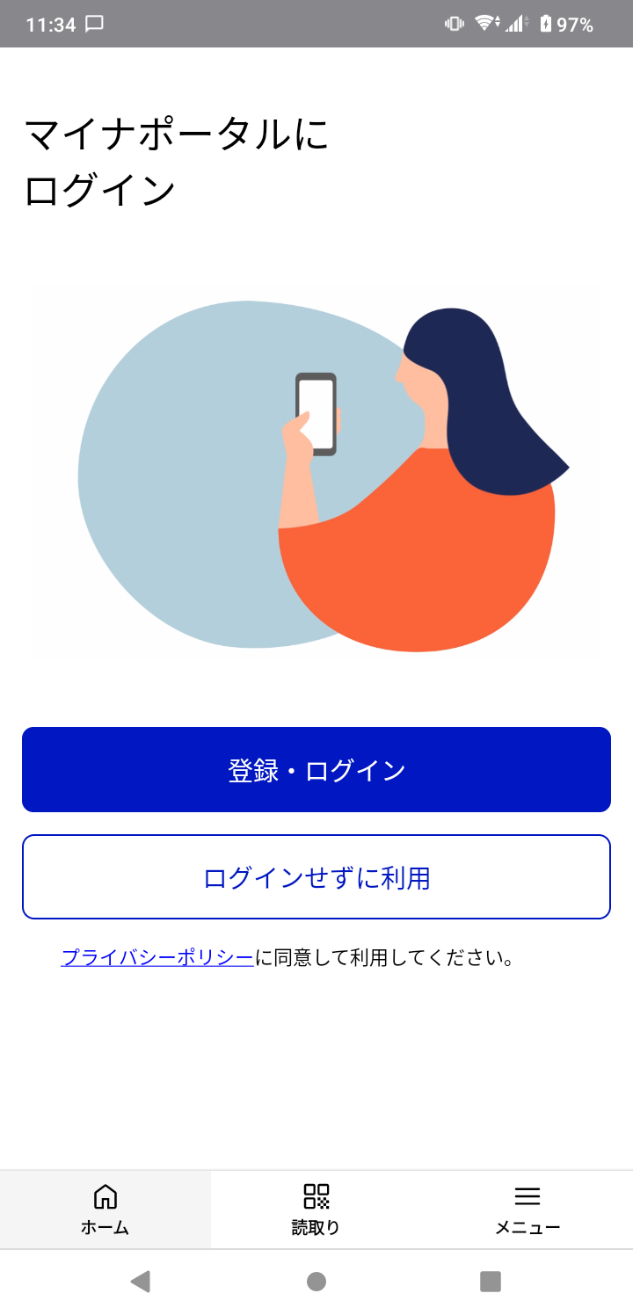
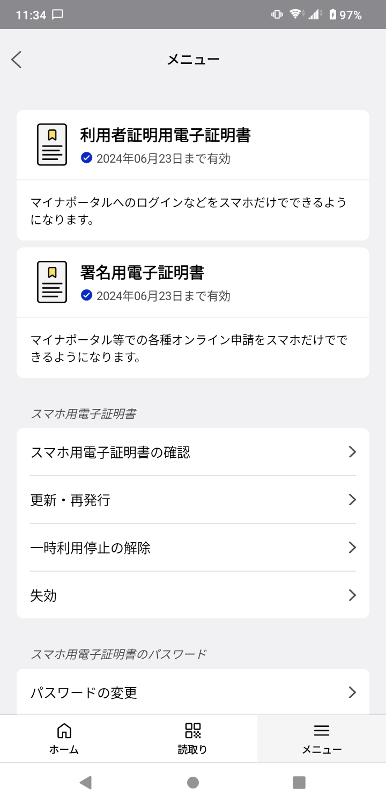
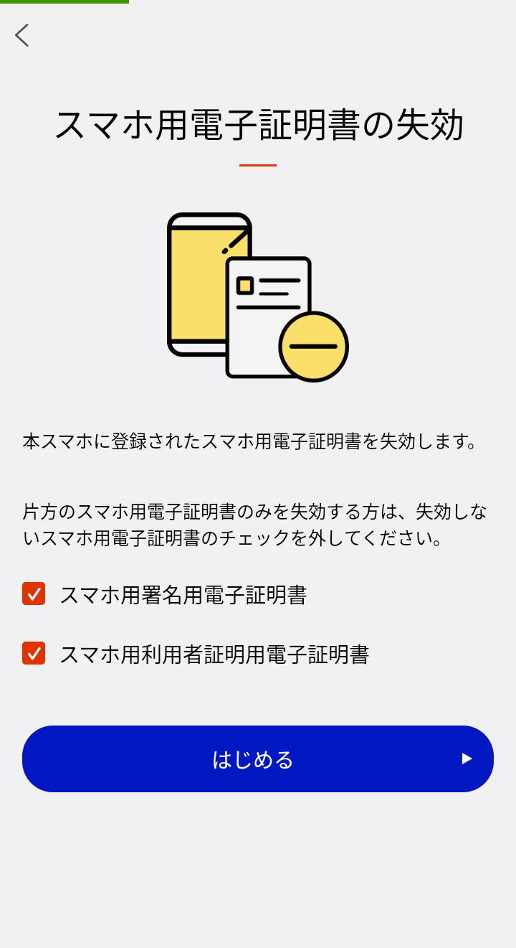
失効する際の操作方法
2-H
スマホ用電子証明書の利用をやめる手続き
❶
トップ画面右下の
メニューボタンを押す
❷
スマホ電子証明書の「失効」を押す
❸
チェックを入れ
「はじめる」を押す

Slide 24
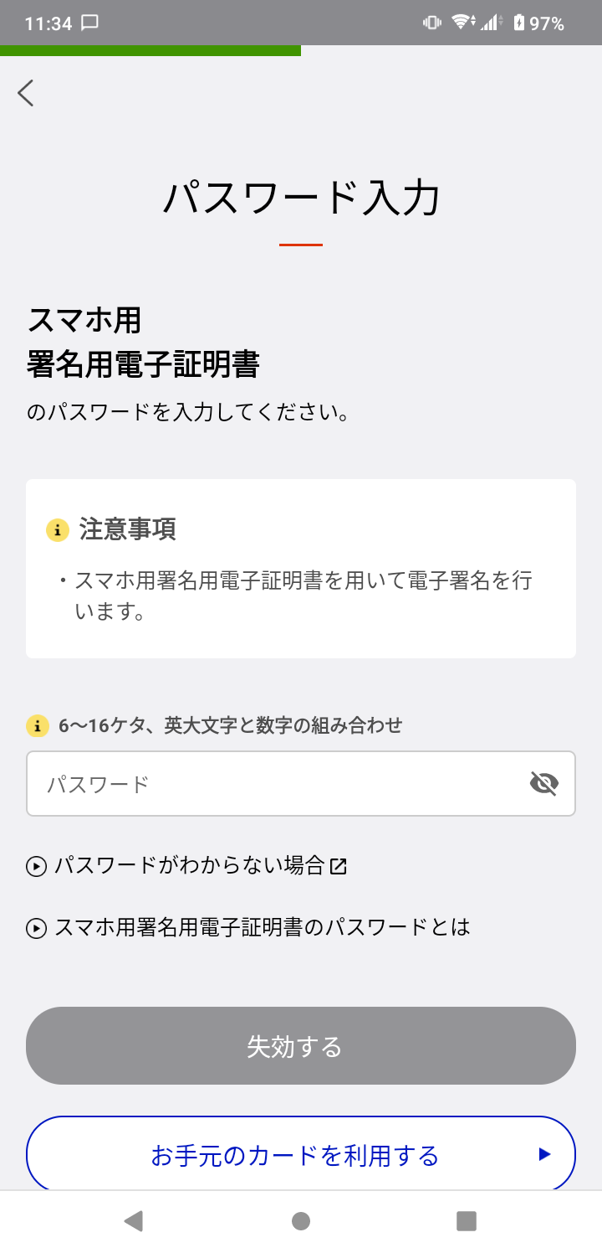
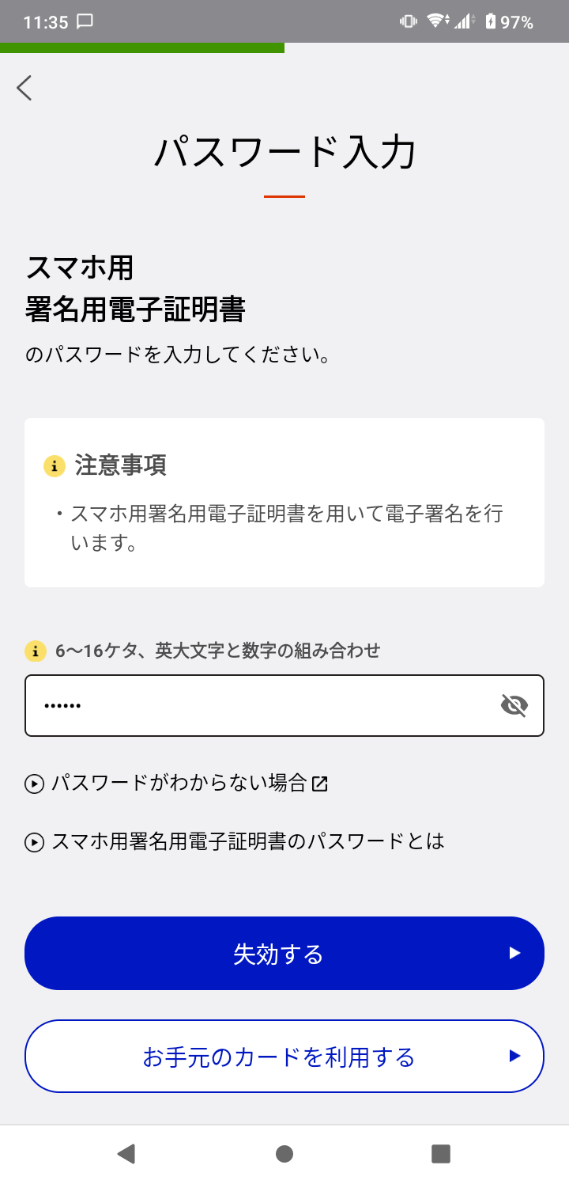
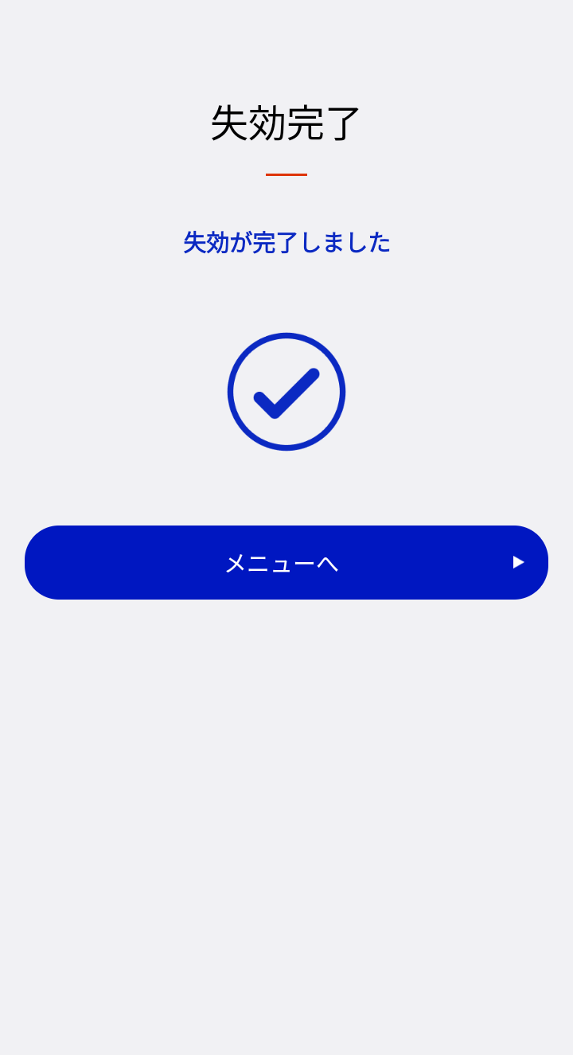
2-H
スマホ用電子証明書の利用をやめる手続き
失効する際の操作方法
❹
注意事項を確認し
パスワードを入力する
❺
入力完了後に
失効を押す
❻
失効完了の表示が出れば完了

Slide 25
３
よくあるご質問

Slide 26
よくあるご質問
３-A
質問1.電子証明書の有効期限はなぜ５年なのでしょうか？
回答.電子証明書の安全性は暗号技術により担保されています。有効期間が長くなるほど、コンピュータの性能向上や暗号解読技術の進歩により、使用した暗号の情報が解読されてしまうおそれが出てきますので、電子証明書の安全性・信頼性を維持するため、発行の日から５回目の誕生日までとしています。
質問2.電子証明書は発行当日から利用することができますか？
回答. 利用申請が完了後、登録の操作が可能となった旨を知らせるプッシュ通知が届きますので、登録の操作完了後に利用することができます。
※ プッシュ通知は、申請がおおむね8：00～19：30（平日・土日祝日とも）の場合は数分後、それ以外の時間帯の申請の
場合は、おおむね翌8：00以降に届きます。
質問3. １人のスマホ用電子証明書を複数のスマホに登録することはできますか。
回答.できません。スマホ用電子証明書については、おひとりにつき署名用電子証明書及び利用者証明用電子証明書を１枚ずつ発行できますが、登録できる端末は１台のみとなります。
質問4.公的個人認証サービスの電子証明書は何に使うのでしょうか？
回答.公的個人認証サービスで発行された電子証明書を利用して、行政機関等が提供しているインターネットを利用した電子申請／届出サービスを利用することができます。

